Slide 1
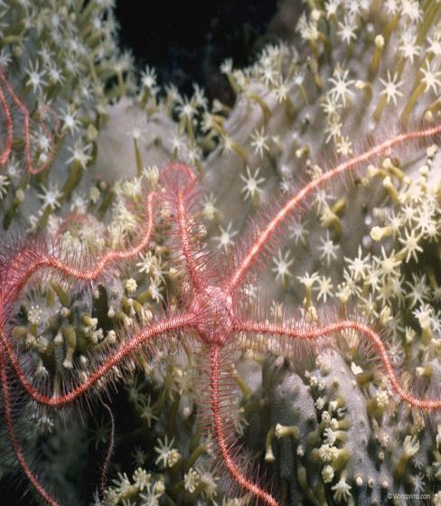
Основные классы Типа Иглокожих
Биология 7 класс

Slide 2
Цель урока
Познакомиться с многообразием представителей Типа Иглокожих животных

Slide 3
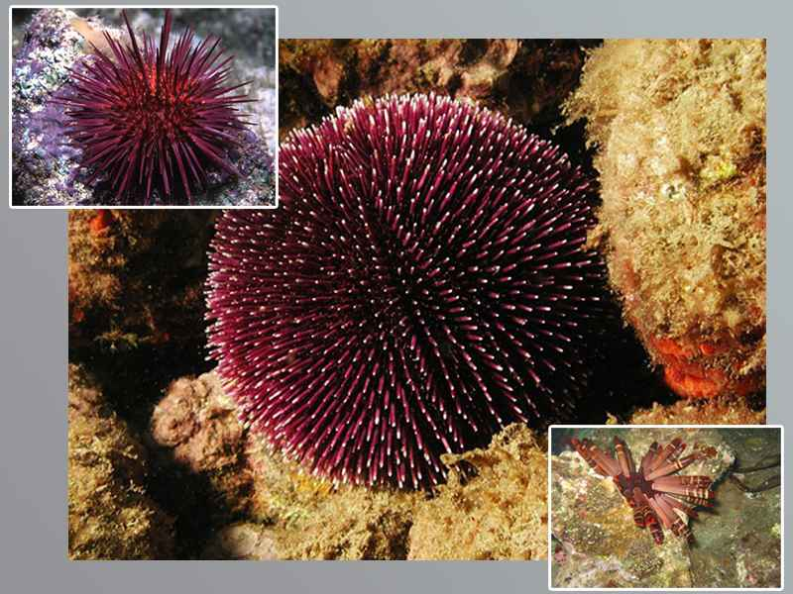
План урока
Класс Морские звезды
Класс Морские ежи
Класс Голотурии
Класс Офиуры

Slide 4
Иглокожие– тип беспозвоночных вторичноротых животных
Их характерный признак – радиальная симметрия тела – является вторичным и развился под влиянием малоподвижного образа жизни

Slide 5
Размеры и форма тела иглокожих весьма разнообразна. Некоторые ископаемые виды достигали в длину 20 м.
Обычно тело делится на пять лучей, однако лучей может быть 4, 6, 13 и даже 25. Наружные покровы твёрдые и состоят из ресничного эпителия и соединительной ткани, в которую входит известковый скелет с иглами.
Рот у прикреплённых иглокожих находится сверху (недалеко от анального отверстия), у свободнодвижущихся обращён в противоположную сторону.

Slide 6
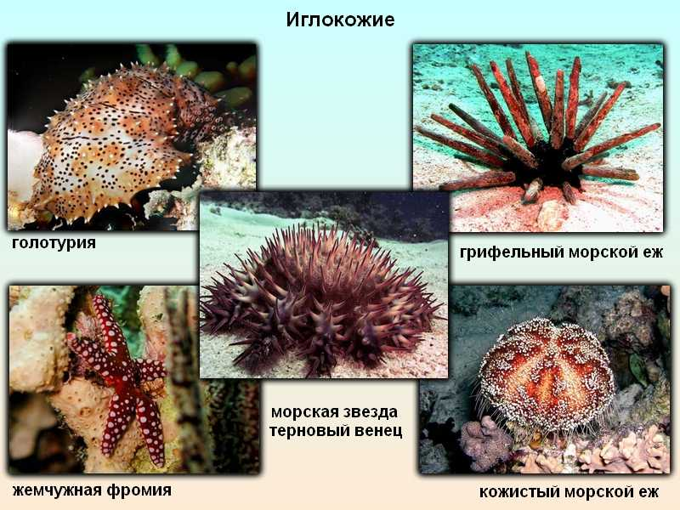
Многообразие иглокожих

Slide 7
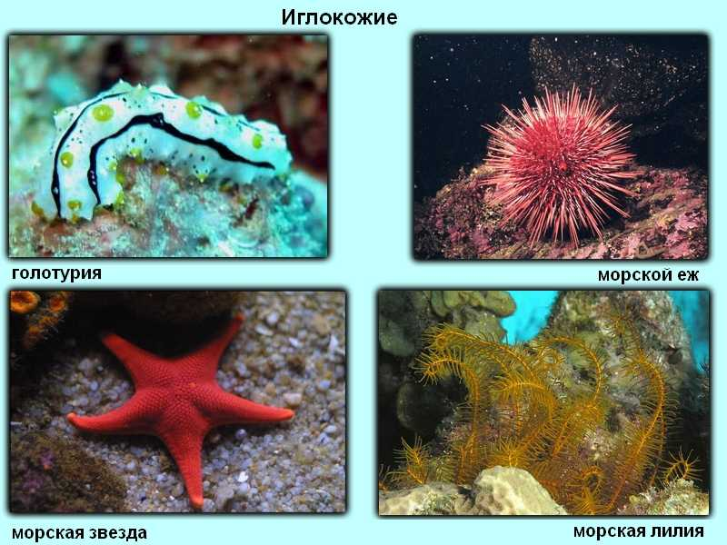

Slide 9
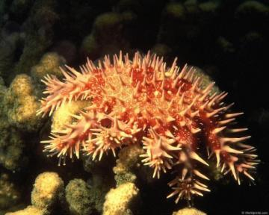
Класс Морские звезды
Тело напоминает морскую звезду с пятью лучами, на которых расположены ножки.
Рот на нижней стороне тела.
Интересно питание: найдя добычу, звезда выворачивает на нее желудок, соки которого переваривают жертву, потом она всасывает растворенные вещества.

Slide 10
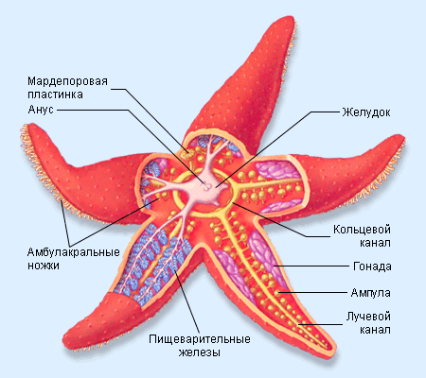
Внутреннее строение

Slide 11
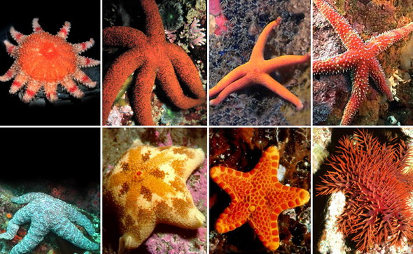
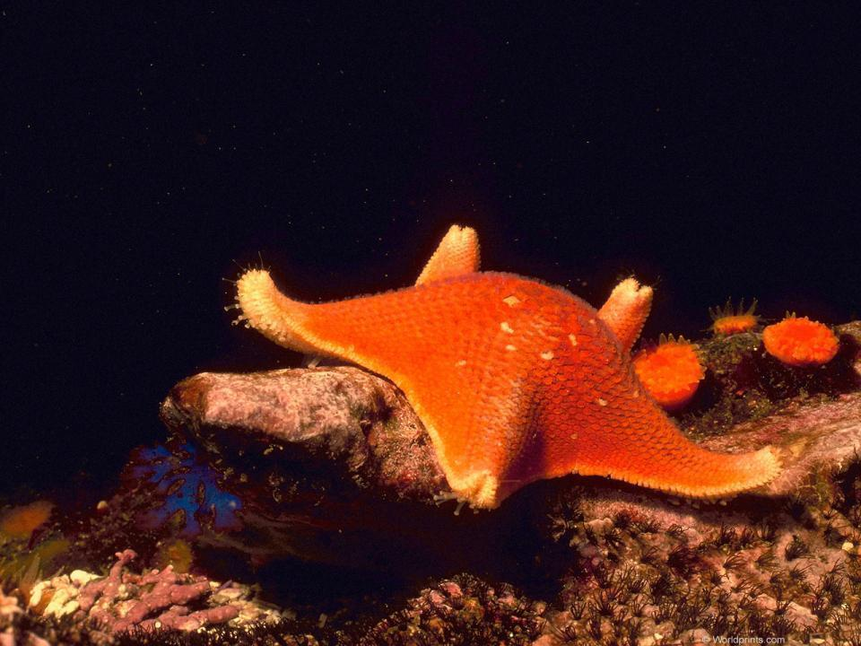
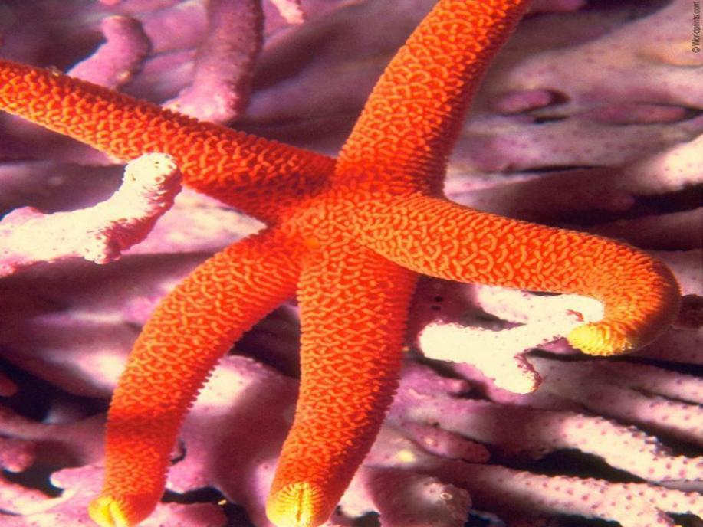
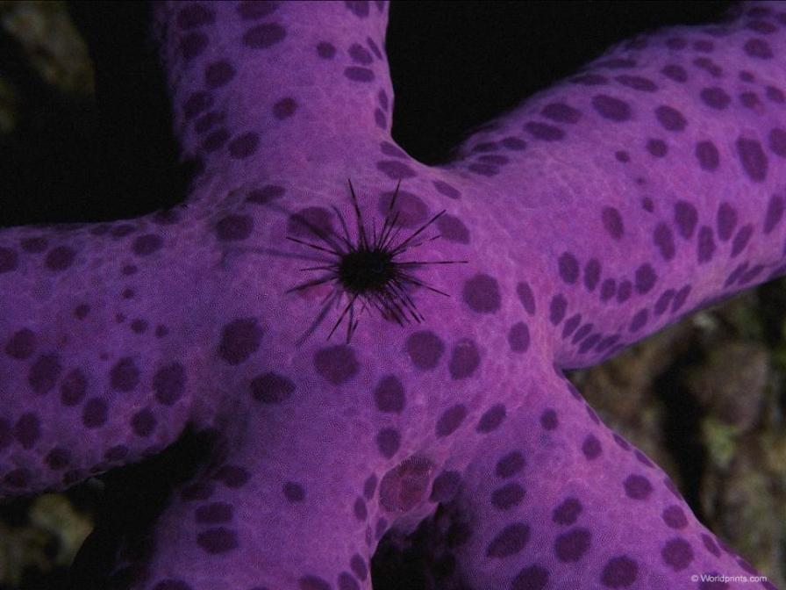
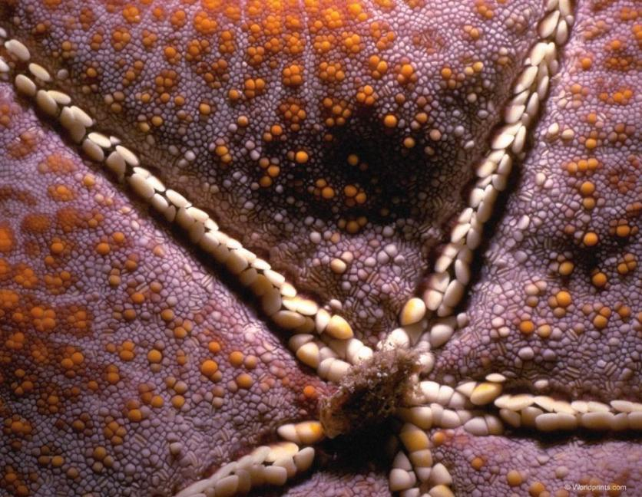

Slide 12
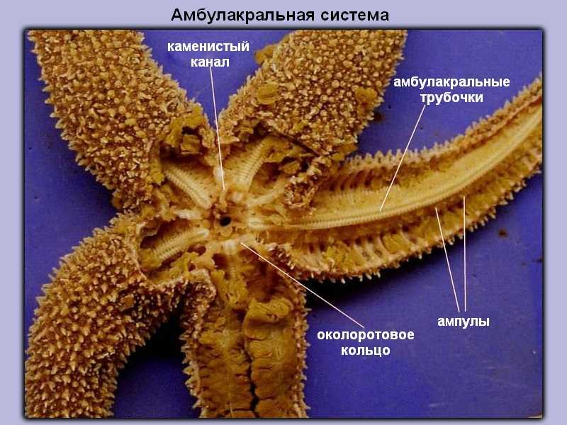
Найдите в тексте учебника, что такое амбулакральная система?

Slide 13
Размножение
Задание: Найдите и прочитайте о размножении иглокожих, сделайте записи в тетради.

Slide 14
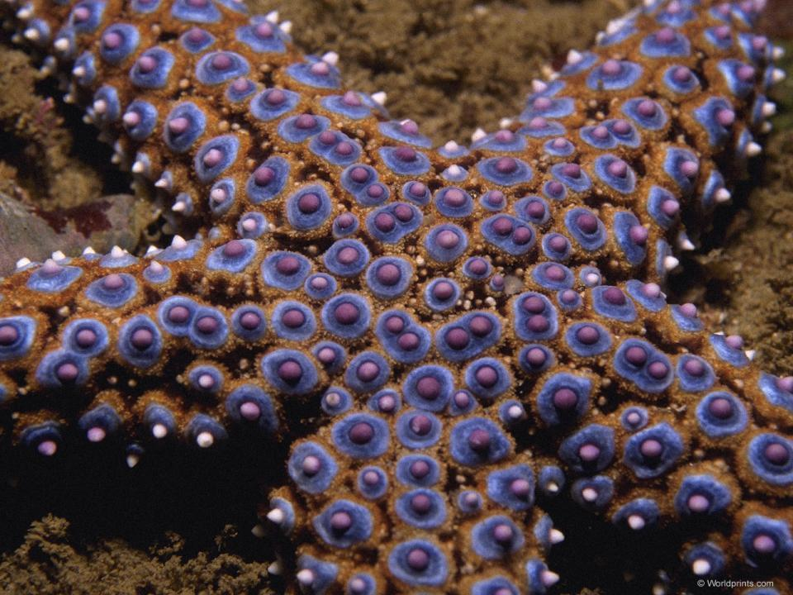
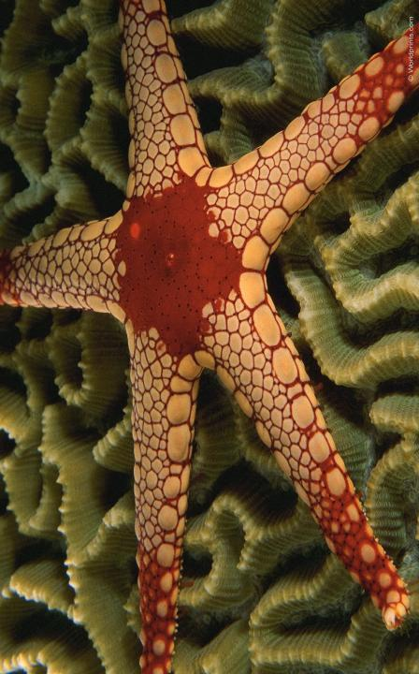
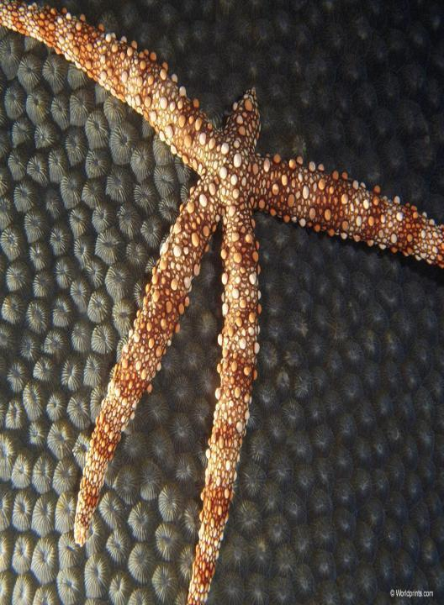

Slide 15
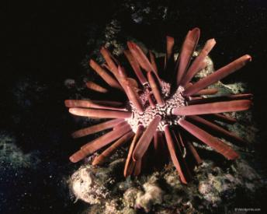
Класс Морские ежи
Тело уплощено, заключено в сплошной панцирь из известковых пластинок, образующих иглы.
Рот на нижней стороне тела, есть особый ротовой аппарат с пятью зубами, кишечник заканчивается анальным отверстием.
Малопожвижны, питаются растительной и животной пищей.

Slide 16
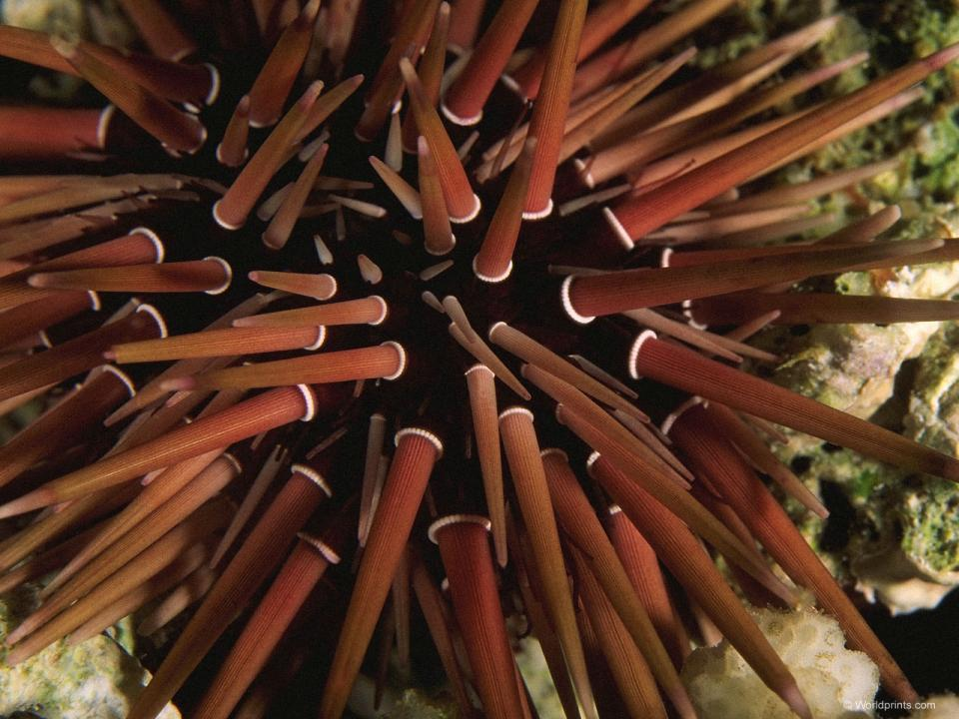
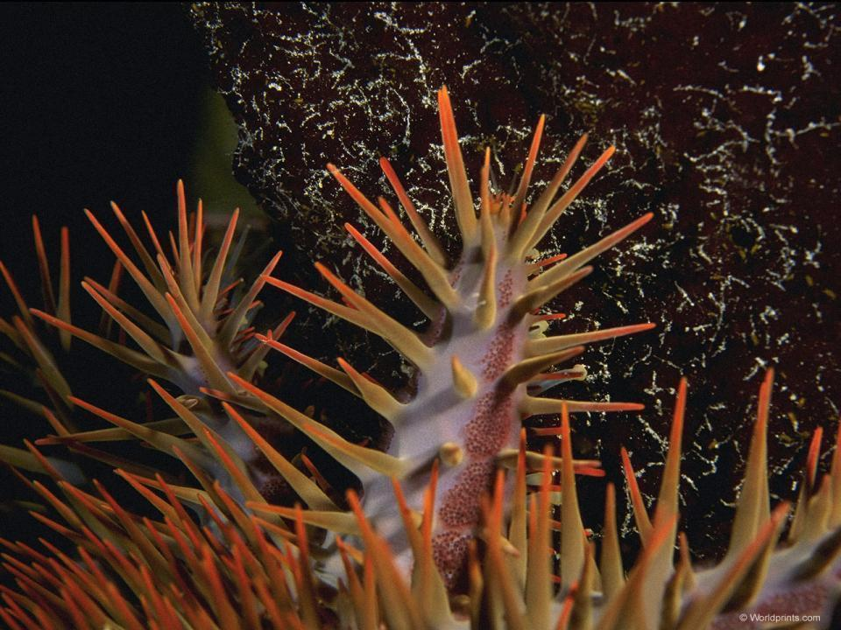
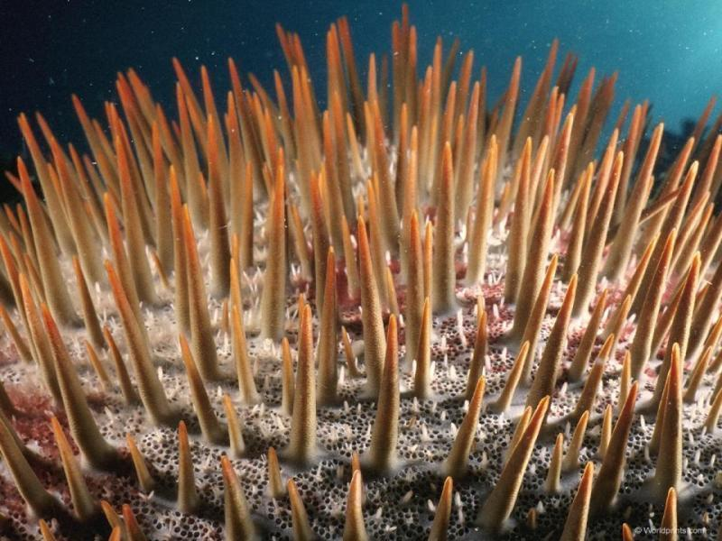

Slide 18
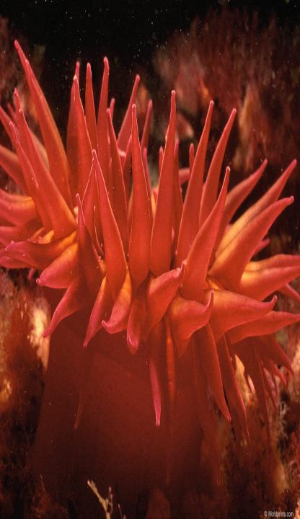
Класс Голотурии
Мешковидное тело с
венчиком ветвистых
щупалец вокруг рта.
Вдоль тела –
пять рядов ножек.
Могут плавать,
питаются
донными животными,
водорослями.

Slide 19
Голотурии или морские огурцы действительно похожи на огурцы длиной до 2 м.
Скелет сильно редуцирован.
Голотурии – донные малоподвижные животные, питающиеся илом или мелким планктоном.
Около 1000 видов живут в морях и океанах. Трепанг на Дальнем Востоке употребляется в пищу.

Slide 20
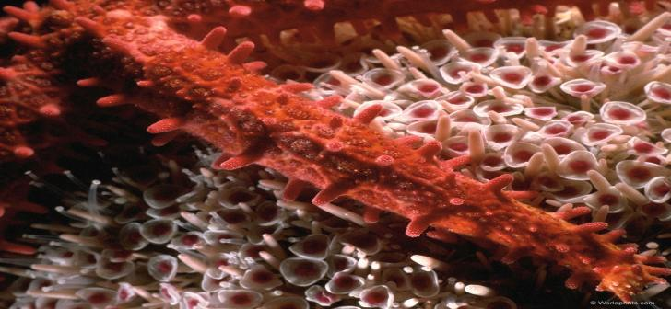
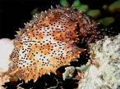

Slide 21
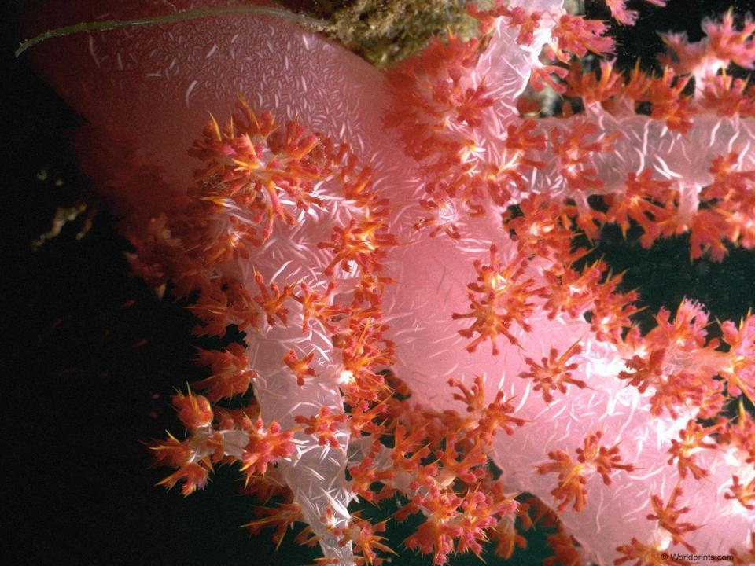
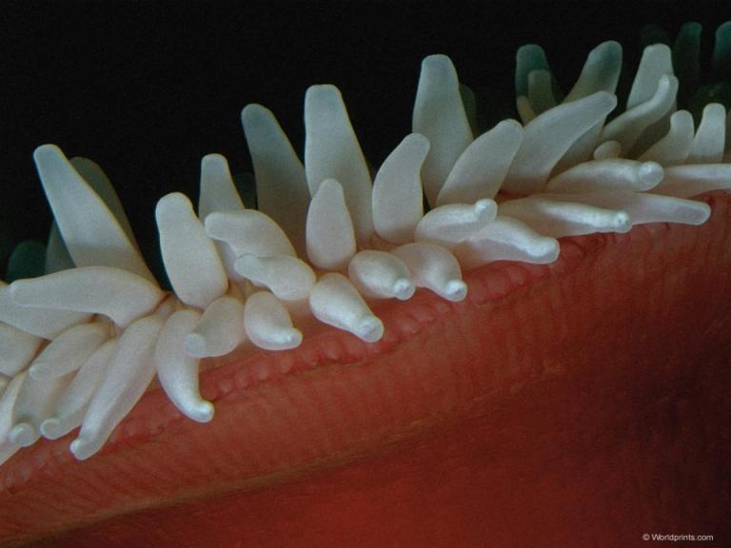

Slide 22
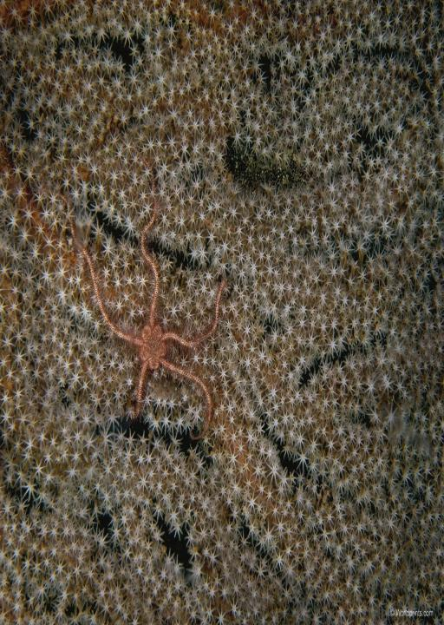
Класс Офиуры
Отличаются от морских звезд более тонкими лучами, на которых расположено огромное количество присосок.
Питаются растительной и животной пищей.

Slide 23
Тело офиур или змеехвосток состоит из плоского диска диаметром до 10 см с отходящими от него 5 или 10 гибкими членистыми лучами, длина которых иногда в несколько десятков раз больше размеров диска.
Некоторые офиуры живородящи. Тропические виды ярко окрашены, некоторые способны светиться.
Офиуры обитают на морском дне на глубине до 8 км, некоторые живут на кораллах, губках, морских ежах.

Slide 24
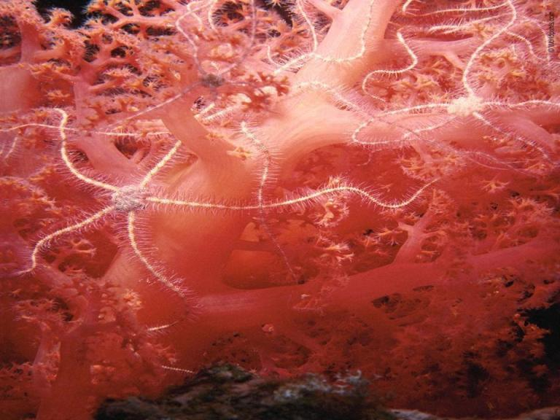

Slide 25
Морские лилии– единственный современный класс прикреплённых иглокожих. В центре чашевидного тела находится рот; от него отходит венчик перистых ветвящихся лучей. С их помощью морская лилия захватывает планктон и детрит, которыми питается.
Вниз от чашечки отходит стебелёк длиной до 1 м либо многочисленные подвижные отростки, которыми животное прикрепляется к субстрату. Бесстебельчатые морские лилии способны медленно ползать и даже плавать.

Slide 27
Значение
Участвуют в круговороте веществ, включены в пищевые цепочки морских биоценозов, являются хищниками.
Человек использует морских звезд и морских ежей как украшения.

Slide 28
Проверь свои знания
Какие классы входят в тип Иглокожих?
Морские звезды, морские ежи, голотурии, офиуры.
Как питаются морские звезды?
Выворачивают желудок на жертву, соки растворяют добычу, потом происходит всасывание.
Какую роль играют иглокожие в природе?
- Являются хищниками, биофильтраторами.

Slide 29
Домашнее задание
Прочитайте стр. 169 -171 учебника, выполните задания в рабочей тетради.

Slide 30
Спасибо за работу!
Автор Климова Г.А., учитель биологии
МОУ «Челмужская СОШ», 2009 г.

Slide 31
Использованные ресурсы
Интернет – ресурсы
Захаров В.Б, Сонин Н.И. «Биология, 7 класс», М., «Дрофа», 2004 г.
Захаров В.Б. «Методическое пособие по биологии 7 класса», М., «Дрофа», 2005 г.

